Slide 1
INTEGROVANÝ ZÁCHRANNÝ SYSTÉM
FAKULTA SOCIÁLNÍCH STUDIÍ MASARYKOVI UNIVERZITY V BRNĚ
KATEDRA POLITOLOGIE
Procházka J.

Slide 2

Řád k hašení ohně pro města zemská, městečka a dědiny markrabství moravského
Vydán za vlády Marie Terezie, 21. srpna 1751.
Stanovil, jak vyhlašovat požární poplach.
Určoval, kdo je povinen hasit a kdo odpovídá za řízení likvidace požáru.
Obsahoval tresty a pokuty za porušení těchto pokynů.
Obsahoval také nařízení na budování cihlových komínů.

Slide 3
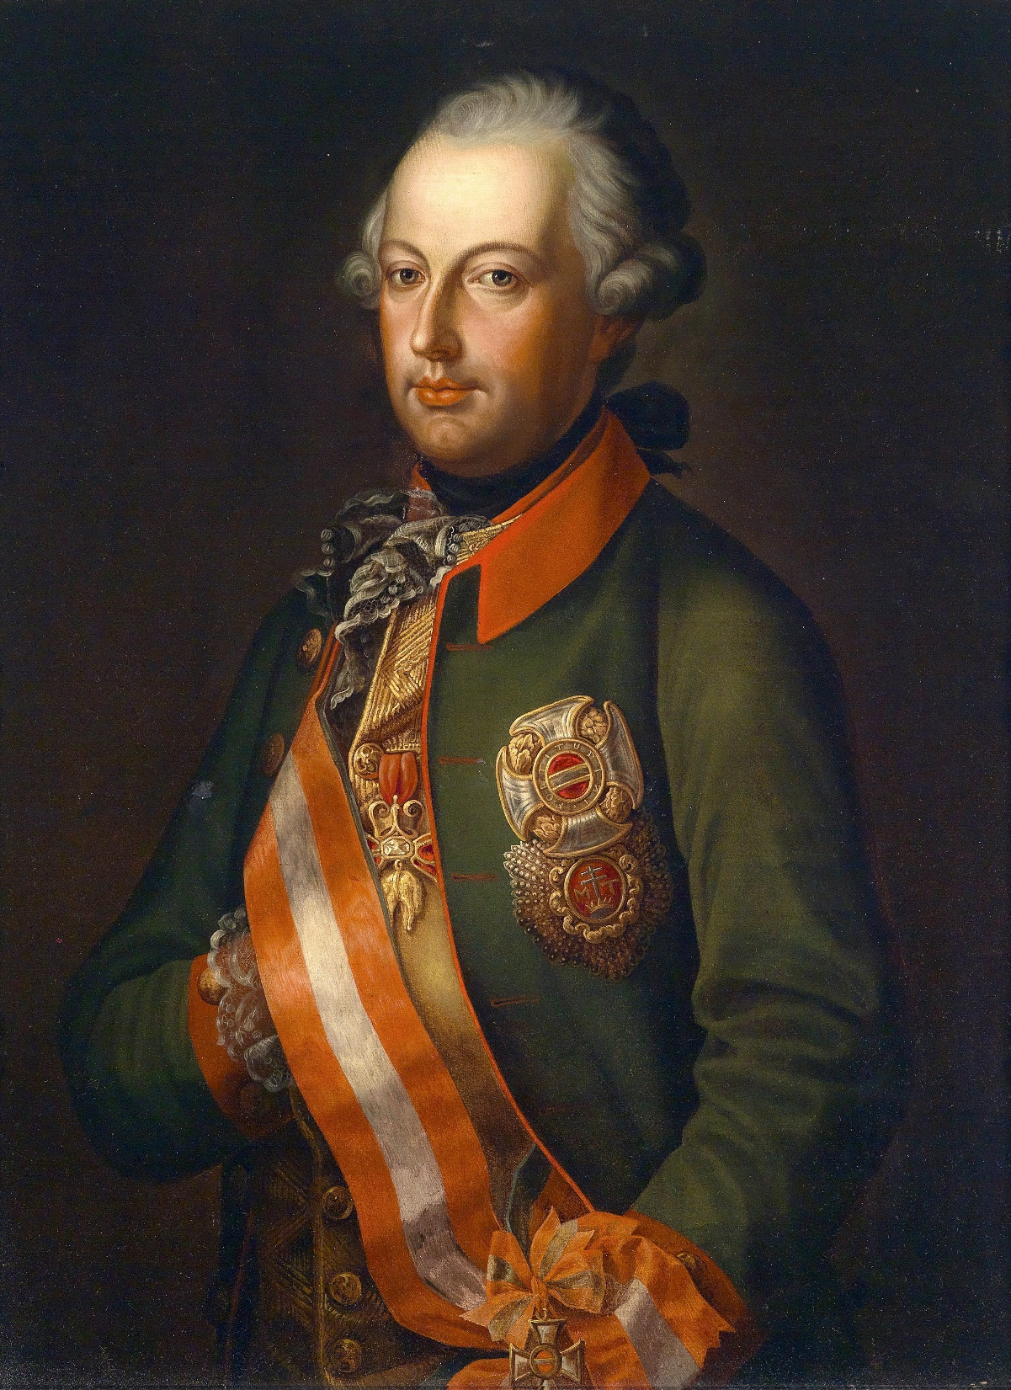
POŽÁRNÍ ŘÁDY
Podrobnější určení povinností obyvatelstva při požárech, především povinnosti cechů a zdůraznění odpovědnosti obcí za zajišťování požární bezpečnosti přinesly požární řády vydané Josefem II. v letech 1785 a 1787.

Slide 4
Řád policie požárové a řád hasící
Vydán v roce 1873
Stanovil, že v každé obci, která má více než 50 domů, musí být zřízen hasičský dobrovolný sbor, zakoupena hasičská stříkačka a ustanoven ponocný.
Hasičský sbor měl založit starosta dané obce a z obecní pokladny mělo být také pořízeno nejnutnější hasící vybavení.
Hlavní zásady tohoto „Řádu“ platily až do roku 1941.

Slide 5
CÍLE
REFLEXE PŘEDCHÁZEJÍCÍ PŘEDNÁŠKY A SEMINÁŘE
OBJASNIT ČINNOST IZS
  TYPOVÉ ČINNOSTI
  STUPNĚ POPLACHŮ
  ORGANIZACE ZÁSAHU
OBJASNIT HLAVNÍ SLOŽKY IZS (ÚKOLY A SCHOPNOSTI)

Slide 6
UČEBNÍ OTÁZKY
Jak je možné charakterizovat integrovaný záchranný systém (IZS)?
Podle jakých pravidel se řídí činnost IZS?
Jaké jsou hlavní a ostatní složky IZS?
Jaké jsou úrovně poplachu IZS? Podle jakých kritérií se odlišují?
Co to jsou typové činnosti IZS?
Podle jakých zásad se určuje velitel zásahu a jaké jsou jeho pravomoci?

Slide 7
LITERATURA
MODUL E: VNITŘNÍ BEZPEČNOST A VEŘEJNÝ POŘÁDEK A VYBRANÉ KAPITOLY KRIZOVÉHO ŘÍZENÍ. Strany 18-24: mimořádné události, IZS a postavení a činnost policie české republiky v něm
Zákon č.239/2000 Sb. o integrovaném záchranném systému
Vyhláška Ministerstva vnitra č. 328/2001 Sb., o některých podrobnostech zabezpečení IZS (koordinace činnosti složek IZS).
Katalog typových činností IZS. GŘ HZS. Dostupné z: STC_09_Zasah_slozek_IZS__u__mimoradne__udalosti_s_velkym__poctem_zranenych_osob (1).pdf
Statistické ročenky HZS. Dostupné z: ročenka_2020.pdf
Cvičení IZS: Protiteroristický zásah. Dostupné z: NEJVĚTŠÍ PROTITERORISTICKÉ CVIČENÍ V HISTORII ČR – YouTube
Cvičení IZS: Nehoda vlaku. Dostupné z: Vlak 2017 - cvičení IZS - YouTube

Slide 8
REFLEXE PŘEDCHÁZEJÍCÍ PŘEDNÁŠKY
Jaké jsou zásady činnosti krizového manažera?
Jaké jsou fáze řízení za krizové situace?
Jakými vývojovými fázemi krize prochází?
Jaké jsou fáze rozhodovacího procesu?
Co představuje zkratka OODA?

Slide 9
FÁZE ŘÍZENÍ ZA KRIZOVÉ SITUACE
FUNKCE
FUNKCE KM
MITIGACE
(MITIGATION)
ŘÍZENÍ RIZIK
  ANALÝZA RIZIK
  MINIMALIZACE VZNIKU KRIZE
  PLÁNOVÁNÍ A VYTVÁŘENÍ OPATŘENÍ PRO ŘEŠENÍ KRIZÍ
  (RESILIENCE, PŘIPRAVENOST, POHOTOVOST, UDRŽITELNOST)
ŘÍZENÍ KRIZÍ
  NASAZENÍ SIL A PROSTŘEDKŮ
  MINIMALIZACE ŠKOD A DOBY TRVÁNÍ KRIZE
  ODSTRANĚNÍ ŠKOD
  OBNOVA A NÁVRAT DO BĚŽNÉHO STAVU
PŘÍPRAVA
(PREPARATION)
REAKCE
(REACTION)
OBNOVA
(RECOVERY)

Slide 10
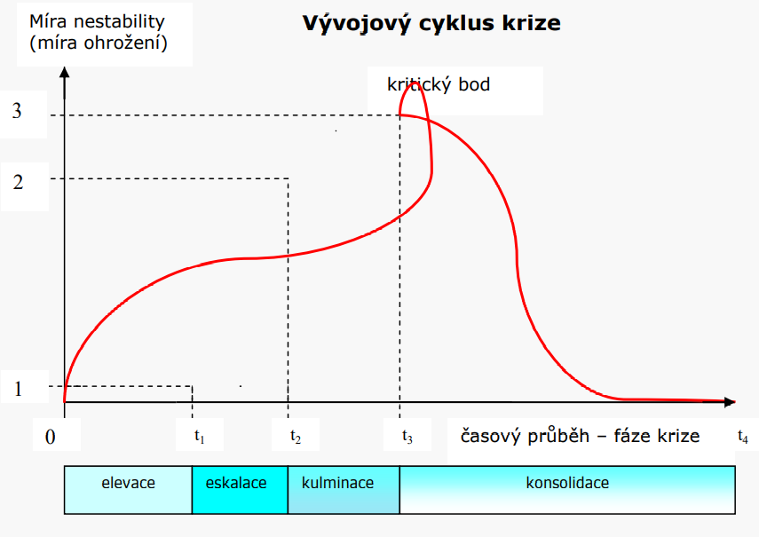
Hendrych T. Termín krizová situace a jeho vymezení v krizovém řízení. Dostupné z: 004termin_krizsit.pdf (hzsmsk.cz)

Slide 11
KRIZOVÉ ŘÍZENÍ
Identifikace problémů
Analýza a formulace problému
Tvorba variant
Stanovení důsledků variant
Hodnocení důsledků a výběr varianty
Stanovení kritérií hodnocení
Kontrola výsledků a monitorování okolí
Realizace zvolené varianty
Souhrn řídících činností orgánů krizového řízení
Zahrnuje:
analýzu a vyhodnocení bezpečnostních rizik
plánování, organizování, realizaci a kontrolu činností
přípravu na krizové situace a jejich řešení
ochranu kritické infrastruktury
Zdroj: zákon č. 240/2000 Sb., o krizovém řízení
KRIZOVÉ ŘÍZENÍ
JAKO
ROZHODOVACÍ
PROCES

Slide 12
ÚVOD

Slide 13
MIMOŘÁDNÁ UDÁLOST
Zákon č. 239/2000 Sb., o integrovaném záchranném systému
Škodlivé působení sil a jevů vyvolaných činností člověka, přírodními vlivy, a také havárie ohrožující život, zdraví, majetek nebo životní prostředí a vyžadující provedení záchranných a likvidačních prací.
Záchranné práce: činnost k odvrácení nebo omezení bezprostředního působení rizik vzniklých mimořádnou událostí, zejména ve vztahu k ohrožení života, zdraví, majetku nebo životního prostředí, a vedoucí k přerušení jejich příčin.
Likvidační práce: činnosti k odstranění následků způsobených mimořádnou událostí.

Slide 14
INTEGROVANÝ ZÁCHRANNÝ SYSTÉM
Zahájení činnosti IZS v roce 2001.
Společný postup různých subjektů při provádění záchranných a likvidačních prací při mimořádných událostech.
Nejedná se o organizaci nebo instituce s organizační strukturou nadřízených a podřízených útvarů a managementem.
Koordinovaný společný postup zasahujících subjektů při provádění záchranných a likvidačních prací nebo při přípravě na ně.

Slide 15
SLOŽKY IZS
Základní složky IZS zajišťují nepřetržitou pohotovost pro příjem ohlášení vzniku mimořádné události, její vyhodnocení a neodkladný zásah v místě mimořádné události.
Za tímto účelem rozmísťují své síly a prostředky po celém území ČR.
Ostatní složky IZS poskytují při záchranných a likvidačních pracích plánovanou pomoc na vyžádání.
Plánovanou pomocí na vyžádání se rozumí předem písemně dohodnutý způsob poskytnutí pomoci obecnímu úřadu obce s rozšířenou působností, krajskému úřadu, Ministerstvu vnitra nebo základním složkám IZS při provádění záchranných a likvidačních prací.

Slide 16
SLOŽKY IZS
HLAVNÍ SLOŽKY
  HASIČSKÝ ZÁCHRANNÝ SBOR ČR
  JEDNOTKY POŽÁRNÍ OCHRANY
  ZÁCHRANNÁ ZDRAVOTNÍCKÁ SLUŽBA
  POLICIE ČR
OSTATNÍ SLOŽKY
  VYČLENĚNÉ SÍLY A PROSTŘEDKY OZBROJENÝCH SIL,
  OSTATNÍ OZBROJENÉ BEZPEČNOSTNÍ A ZÁCHRANNÉ SBORY,
  ORGÁNY OCHRANY VEŘEJNÉHO ZDRAVÍ, HAVARIJNÍ, POHOTOVOSTNÍ, ODBORNÉ A JINÉ SLUŽBY (Horská služba, Vodní záchranná služba, Letecká záchranná služba, Báňská záchranná služba),
  ZAŘÍZENÍ CIVILNÍ OCHRANY, NEZISKOVÉ ORGANIZACE A SDRUŽENÍ OBČANŮ
  ODBORNÁ ZDRAVOTNICKÁ ZAŘÍZENÍ NA ÚROVNI FAKULTNÍCH NEMOCNIC PRO POSKYTOVÁNÍ SPECIALIZOVANÉ PÉČE

Slide 17
STÁLÉ ORGÁNY PRO KOORDINACI SLOŽEK IZS
Operační a informační střediska IZS
  Operační středisko HZS kraje
  Operační a informační středisko GŘ HZS

Slide 18
ŘÍZENÍ A KOORDINACE SLOŽEK IZS
Při společném zásahu je koordinace zajištěna na následujících úrovních:
TAKTICKÁ
  velitelem zásahu v místě nasazení složek a v prostoru předpokládaných účinků mimořádné události
OPERAČNÍ
  operačním a informačním střediskem IZS,
STRATEGICKÁ
  starostou obce s rozšířenou působností,
  hejtmanem kraje a v Praze primátorem hlavního města Prahy
  Ministerstvem vnitra a ostatními správními úřady.

Slide 19
VELITEL ZÁSAHU
Vyhlašuje odpovídající stupeň poplachu podle poplachového plánu IZS
Velitelem zásahu je zpravidla příslušník HZS.
U mimořádných událostí bezpečnostního charakteru (vnitřní bezpečnost a veřejný pořádek) je velitelem zásahu příslušník Policie ČR.
Pokud není ustanoven velitel zásahu, řídí zásah velitel nebo vedoucí zasahujících sil a prostředků složky IZS, která v místě zásahu provádí převažující činnost
Dle zákona o IZS má velitel zásahu pravomoc:
  vyžádat osobní nebo věcnou pomoc na fyzické nebo právnické osobě,
  požádat o odstranění stavby nebo porostu,
  vyhlásit evakuaci, omezit pohyb osob, jejichž přítomnost v místě zásahu není potřebná.
Právnické nebo i fyzické osoby mají nárok na odškodnění a na náhrady za poskytnutou osobní a věcnou pomoc, za omezení vlastnického nebo užívacího práva při provádění záchranných a likvidačních prací.

Slide 20
TYPOVÉ ČINNOSTI IZS
STČ-01/IZS špinavá bomba
STČ-02/IZS demonstrování úmyslu sebevraždy
STČ-03/IZS hrozba použití nástražného výbušného systému, nebo nález podezřelého předmětu, munice, výbušnin nebo výbušných předmětů
STČ-04/IZS letecká nehoda
STČ-05/IZS nález předmětu s podezřením na přítomnost B-agens nebo toxinů
STČ-06/IZS opatření k zajištění veřejného pořádku při shromážděních a technopárty
STČ-07/IZS záchrana pohřešovaných osob - pátrací akce v terénu
STČ 08/IZS dopravní nehoda
STČ 09/IZS zásah složek IZS u mimořádné události s velkým počtem zraněných osob

Slide 21
TYPOVÉ ČINNOSTI IZS
STČ 10/IZS při nebezpečné poruše plynulosti provozu na dálnici
STČ 11/IZS chřipka ptáků
STČ 12/IZS poskytování psychosociální pomoci
STČ 13/IZS reakce na chemický útok v metru
STČ 14/IZS amok – útok aktivního střelce
STČ 15/IZS mimořádnosti v provozu železniční osobní dopravy
STČ 16A/IZS mimořádná událost s podezřením na výskyt vysoce nakažlivé nemoci ve zdravotnickém zařízení nebo ostatních prostorech
STČ 16B/IZS mimořádná událost s podezřením na výskyt vysoce nakažlivé nemoci na palubě letadla s přistáním na letišti Praha/Ruzyně

Slide 22
STUPNĚ POPLACHU IZS
IZS vyhlašuje čtyři stupně poplachu (čtvrtý nejvyšší stupeň je označen jako zvláštní).
Podmínky stanoveny vyhláškou Ministerstva vnitra č. 328/2001 Sb.
Stupeň poplachu vyhlašuje:
  pro jedno místo zásahu velitel zásahu
  nebo operační a informační středisko při prvotním povolávání složek na místo zásahu.
Operační a informační středisko může vyhlásit stupeň poplachu pro určité území postižené mimořádnou událostí, pokud je na něm více jak jedno místo zásahu.

Slide 23
PRVNÍ STUPEŇ POPLACHU
Mimořádná událost ohrožuje jednotlivé osoby, jednotlivý objekt nebo jeho část, s výjimkou objektu, kde jsou složité podmínky pro zásah, jednotlivé dopravní prostředky osobní nebo nákladní dopravy nebo plochy území do 500 m², nebo
Záchranné a likvidační práce provádí základní složky, které není nutno při společném zásahu nepřetržitě koordinovat.

Slide 24
DRUHÝ STUPEŇ POPLACHU
Mimořádná událost ohrožuje nejvýše 100 osob, více jak jeden objekt se složitými podmínkami pro zásah, jednotlivé prostředky hromadné dopravy osob, cenný chov zvířat nebo plochy území do 10 000 m²,
Záchranné a likvidační práce provádí základní a ostatní složky z kraje, kde mimořádná událost probíhá,
Je nutné nepřetržitě koordinovat složky velitelem zásahu při společném zásahu.

Slide 25
TŘETÍ STUPEŇ POPLACHU
Mimořádná událost ohrožuje více jak 100 a nejvýše 1000 osob, část obce nebo areálu podniku, soupravy železniční přepravy, několik chovů hospodářských zvířat, plochy území do 1 km², povodí řek, produktovody,
Jde o hromadnou havárii v silniční dopravě nebo o havárii v letecké dopravě, nebo
Záchranné a likvidační práce provádí základní a ostatní složky nebo se využívají síly a prostředky z jiných krajů,
Složky je nutné při společném zásahu v místě zásahu koordinovat velitelem zásahu za pomoci štábu velitele zásahu a místo zásahu rozdělit na sektory a úseky.
Na základě rozhodnutí řídícího důstojníka HZS kraje oznamuje operační a informační středisko kraje vyhlášení třetího stupně poplachu poplachového plánu kraje hejtmanovi.
Obdobně se oznamuje vyhlášení třetího stupně poplachu poplachového plánu kraje starostovi obce s rozšířenou působností.

Slide 26
ZVLÁŠTNÍ STUPEŇ POPLACHU
Mimořádná událost ohrožuje více jak 1000 osob, celé obce nebo plochy území nad 1 km²,
Záchranné a likvidační práce provádí základní a ostatní složky včetně využití sil a prostředků z jiných krajů, popřípadě je nutno použít zahraniční pomoci,
Složky je nutné při společném zásahu v místě zásahu koordinovat velitelem zásahu za pomoci štábu velitele zásahu a místo zásahu rozdělit na sektory a úseky,
Společný zásah složek vyžaduje koordinaci na strategické úrovni.
Vyhlášení zvláštního stupně poplachu poplachového plánu kraje oznamuje operační a informační středisko kraje hejtmanovi a velitel zásahu starostovi obce s rozšířenou působností.
Operační a informační středisko kraje povolává a nasazuje síly a prostředky z kraje, koordinuje pomoc se sousedními kraji a informuje o vyhlášení zvláštního stupně poplachu poplachového plánu kraje generální ředitelství HZS.
Obdobným způsobem koordinuje pomoc operační a informační středisko generálního ředitelství.

Slide 27
POLICIE ČR

Slide 28
POSLÁNÍ POLICIE ČR
Chránit bezpečnost občanů a majetek, veřejný pořádek,
Vést boj s terorismem,
Odhalovat a vyšetřovat trestnou činnost.

Slide 29
KRAJSKÉ ŘEDITELSTVÍ POLICIE ČR
V rámci všech krajských ředitelství působí:
  kriminální policie a vyšetřování,
  služba pořádkové, dopravní a cizinecké policie
  služba policie pro zbraně a bezpečnostní materiál.
Každé krajské ředitelství policie má personální odbor, odbor vnitřní kontroly a integrované operační středisko.

Slide 30
HASIČSKÝ ZÁCHRANÝ SBOR

Slide 31
POSLÁNÍ HZS
Chránit životy, zdraví a majetek obyvatel před požáry
Poskytovat účinnou pomoc při mimořádných událostech.
Podíl na plánování:
  požární poplachový plán kraje,
  poplachový plán IZS kraje
  havarijní plán,
  vnější havarijní plán
  krizový plán kraje,

Slide 32
POPLACHOVÝ PLÁN IZS
Zpracovává HZS kraje
Obsahuje síly a prostředky základních a ostatních složek IZS
Stanovuje způsob jejich vyrozumění a dobu uvedení složky do akceschopnosti.
HZS kraje uzavírá s ostatními složkami IZS dohodu o poskytnutí pomoci na vyžádání, která je základem pro jejich začlenění do Poplachového plánu IZS.
Příklad: HZS kraje Vysočina má uzavřeny dohody se záchrannými útvary Armády ČR, oblastními spolky Českého červeného kříže, středisky Správy a údržby dálnice, Jadernou elektrárnou Dukovany, Povodími Moravy, Vltavy a Labe, Jihomoravskou energetikou, Českým rozhlasem a dalšími organizacemi.

Slide 33
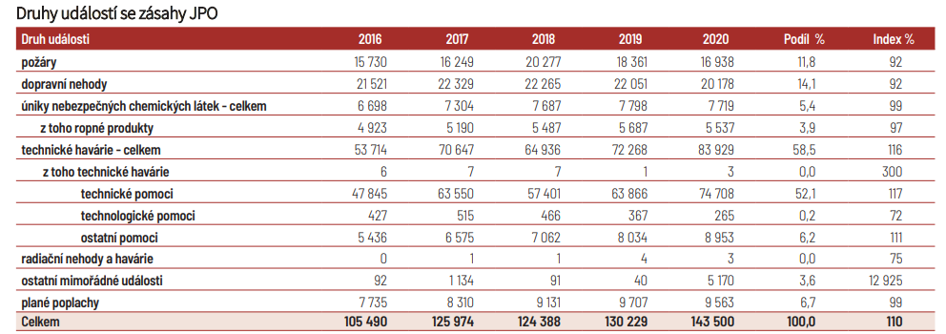

Slide 34
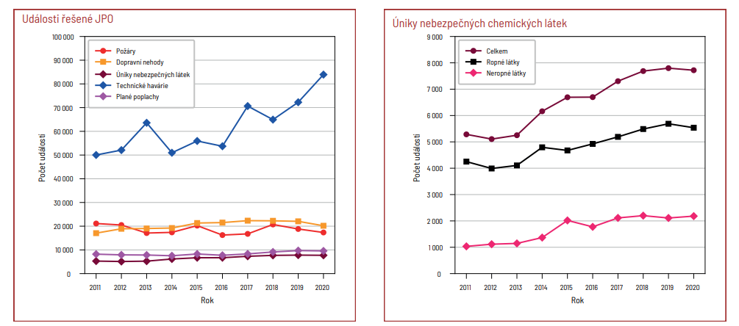

Slide 35
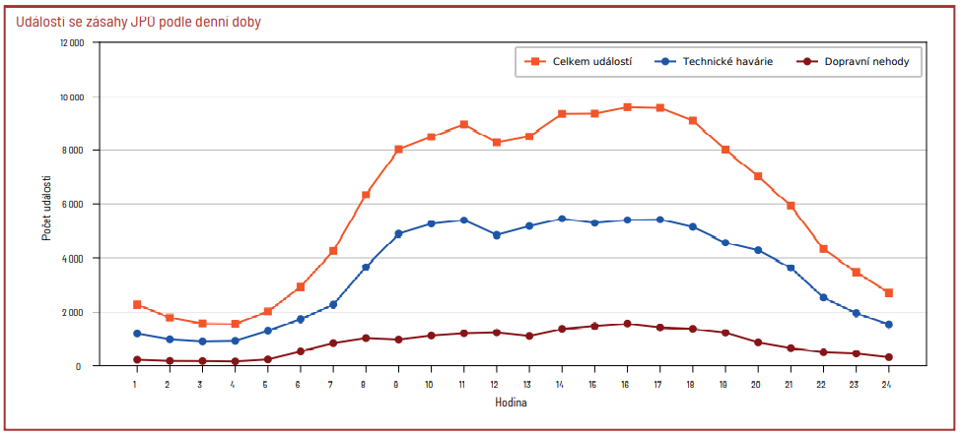

Slide 36
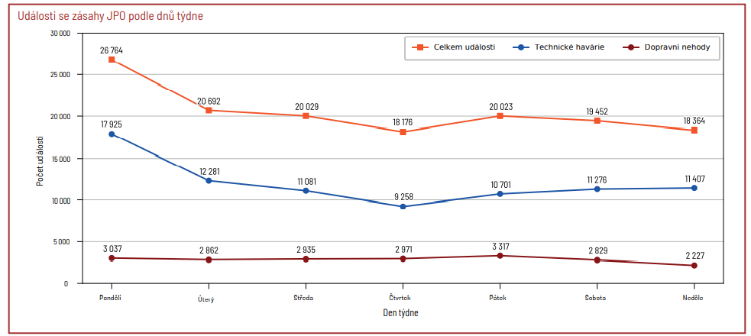

Slide 37
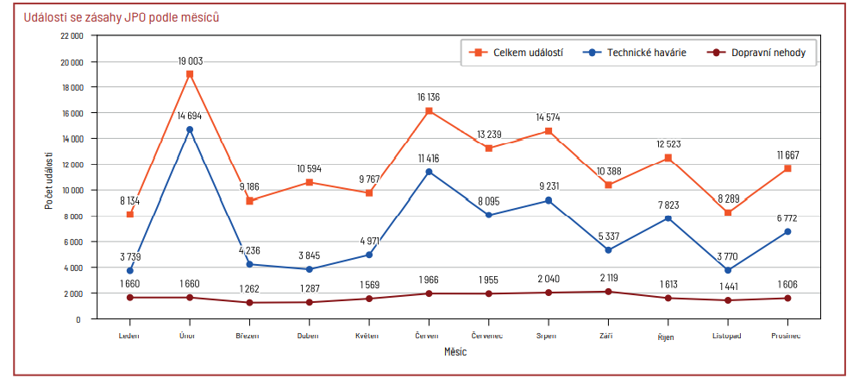

Slide 38
ZDRAVOTNICKÁ ZÁCHRANNÁ SLUŽBA

Slide 39
POSLÁNÍ ZZS
Poskytuje neodkladnou přednemocniční péči při akutním nebezpečí, během transportu až do předání pacienta.
V rámci posilování krizové připravenosti se zaměřuje na:
  řešení mimořádných událostí a krizových stavů, jakými jsou dopravní nehody s velkým počtem osob postižených na zdraví,
  havárie letadel,
  úniky chemických nebo radioaktivních látek,
  povodně,
  situace s rozšířením vysoce nakažlivých nemocí.

Slide 40
PLATNÁ PRÁVNÍ ÚPRAVA ZZS
Zákon č. 374/2011 Sb., o zdravotnické záchranné službě
Zákon č. 372/2011 Sb., o zdravotních službách a podmínkách jejich poskytování (zákon o zdravotních službách
Vyhláška č. 92/2012 Sb., o požadavcích na minimální technické a věcné vybavení zdravotnických zařízení a kontaktních pracovišť domácí péče
Vyhláška č. 98/2012 Sb., o zdravotnické dokumentaci
Vyhláška č. 99/2012 Sb., o požadavcích na minimální personální zabezpečení zdravotních služeb
Vyhláška č. č. 296/2012 Sb., o požadavcích na vybavení poskytovatele zdravotnické dopravní služby, poskytovatele zdravotnické záchranné služby a poskytovatele přepravy pacientů neodkladné péče dopravními prostředky a o požadavcích na tyto dopravní prostředky
Zákon č. 95/2004 Sb., o podmínkách získávání a uznávání odborné způsobilosti a specializované způsobilosti k výkonu zdravotnického povolání lékaře, zubního lékaře a farmaceuta

Slide 41
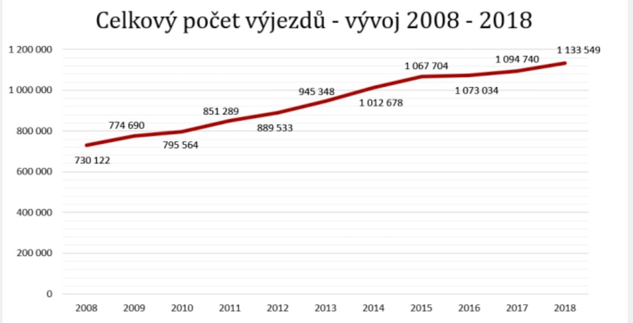
V roce 2018 bylo ZZS ošetřeno přes milion občanů ČR (každý desátý občan)!

Slide 42
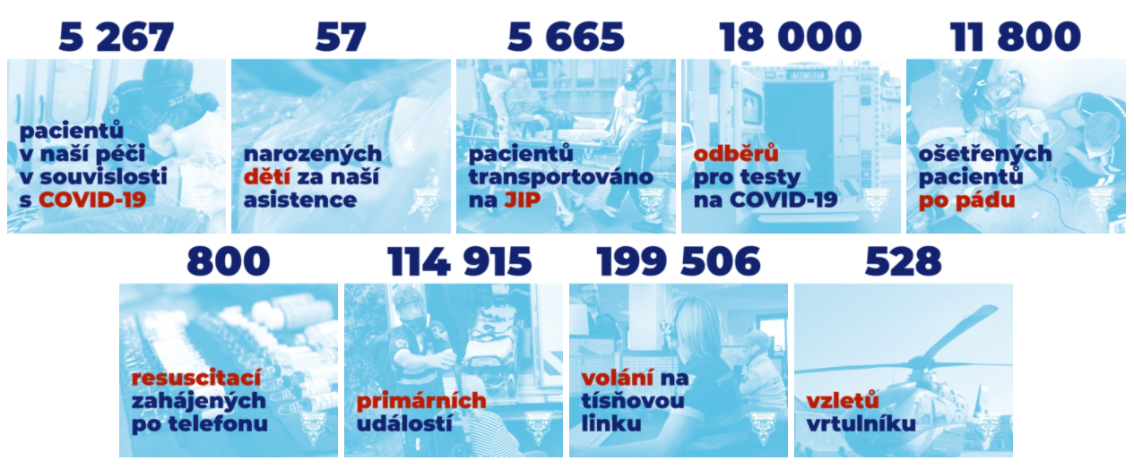
ZZS Hl. M. PRAHY 2020

Slide 43
ZÁVĚR
IZS JE KOORDINAČNÍ MECHANISMUS ŘEŠENÍ MIMOŘÁDNÉ UDÁLOSTI
ČTYŘI ÚROVNĚ POPLACHU IZS
TAKTICKÁ, OPERAČNÍ A STRATEGICKÁ ÚROVEŇ ŘÍZENÍ IZS
ROLE VELITELE ZÁSAHU
TYPOVÉ ČINNOSTI IZS
ROLE JEDNOTLIVÝCH SLOŽEK (HLAVNÍ A OSTATNÍ)

